Slide 1
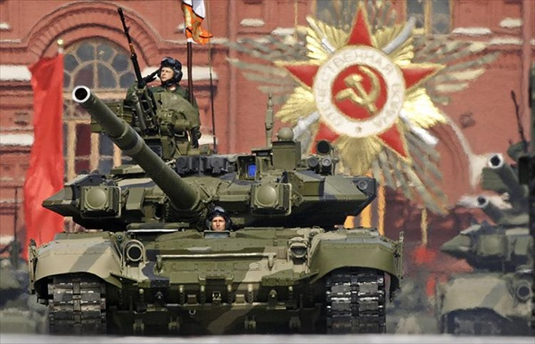
Нравственно-патриотическое воспитание Автор: Жашкевич Н.В.
Автор проекта: Жашкевич Н. В.

Slide 2
ВИД ПРОЕКТА
Проект информационно-творческий

Slide 3
АКТУАЛЬНОСТЬ ПРОЕКТА
Патриотическое воспитание детей – это основа формирования будущих граждан. С каждым днем утрачивается связь поколений, очень мало осталось в живых фронтовиков и героев тыла. Есть случаи нападения на ветеранов, кражи орденов и медалей, осквернение памятников. Молодежь не знает имена героев их подвиги. Отсюда возникает проблема: как помочь подрастающему поколению сформировать чувство долга, чувство уважения к славным защитникам нашей Родины, чувство гордости за свой великий народ, который подарил нам счастливую жизнь.

Slide 4
ЦЕЛЬ ПРОЕКТА
Воспитывать любовь к Родине, родному краю, желание быть защитником земли, на которой родился и живешь. Вызвать чувство гордости за соотечественников служивших Родине. Формировать интерес к коллективной , игровой, продуктивной, творческой, познавательно-исследовательской деятельности, а также к чтению.

Slide 5
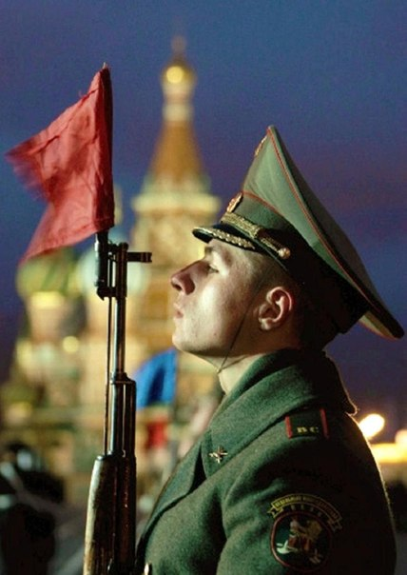
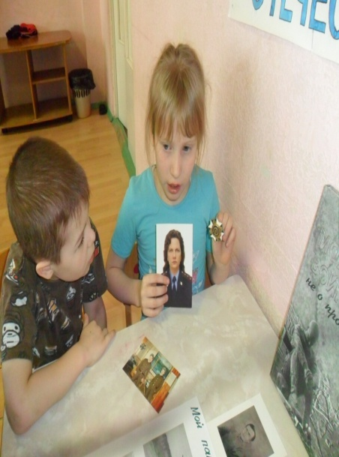
ЗАДАЧИ ПРОЕКТА
1. Формировать семейную и гражданскую принадлежность; патриотические чувства;
2.Формировать восприятие целостной картины мира, расширять кругозор детей, познакомить с именами героев России, дать представление о различных родах войск, об оружии;
3. Знакомить с литературными произведениями , связанными с темой проекта;
4. Развивать продуктивную дея- тельность детей и детское творчество;
5. Формировать представления о здоровом образе жизни.

Slide 6
ПРИНЦИПЫ РЕАЛИЗАЦИИ ПРОЕКТА
1. личностно-ориентированная направленность: формирование ведущих интегративных качеств личности; 2.деятельностный подход: воспитание и развитие личности в результате практической деятельности; 3.оптимальное сочетание индивидуального воспитания, самовоспитания и воспитания в коллективе;

Slide 7
ПРЕДВАРИТЕЛЬНАЯ РАБОТА
Знакомство с литературными произведениями: С. Островой «У деревни Крюкова» отрывок, С. Михалков «Быль для детей», Н. Кончаловская «Вас не забудем никогда»; стихи Симонов «Жди меня», Н. Тихонов «Надписи на стенах Рейхстага», О. Высоцкая «Салют»; рассказы Л. Кассиль «Твои защитники», «Главное войско»
Слушание музыкальных произведений: «Вечный огонь» А.Филиппенко, «Эх дороги», Смуглянка» А. Новиков,
«День победы» Д. Тухманов, «Катюша» М.Блантер, «Журавли»
Я. Френкель, «Алеша» Э.Колмановский, «Священная война» А. Александров, «Огонек» Б. Мокроусов, «Ленинградская симфония» Д.Шостакович.

Slide 8
ПРОЕКТНЫЕ ДЕЙСТВИЯ
Рисование «Мой папа солдат», «Защитники Отечества»;
Ручной труд «Открытки для пап»;
Экскурсия к 25 школе, к памятнику В.А.Малышева»;
Военная игра «Зарница» (на улице);
Просмотр художественных фильмов на военную тематику: Мальчиш-Кибальчиш, Офицеры, Мы из будущего, Они сражались за Родину;
Праздник посвященный Дню Защитника Отечества.
Беседа об Армии и защитниках Отечества;
Занятие-беседа «Великая Отечественная война»;
Занятие-беседа «Маленькие герои большой войны»;
Сюжетно-ролевые игры;
Дидактические игры;
Подвижные игры;
Разучивание песен, стихов, пословиц, поговорок о Родине, защитниках;
Составление рассказа «Если бы я был на войне;
Беседа «Пусть не будет войны»;
Лепка «Военная техника»

Slide 9
РОЛЬ РОДИТЕЛЕЙ В РЕАЛИЗАЦИИ ПРОЕКТА
Сбор информации и материала о защитниках Отечества и о Великой Отечественной войне;
Помощь в создании атрибутов к сюжетно – ролевым играм на военную тему.

Slide 10
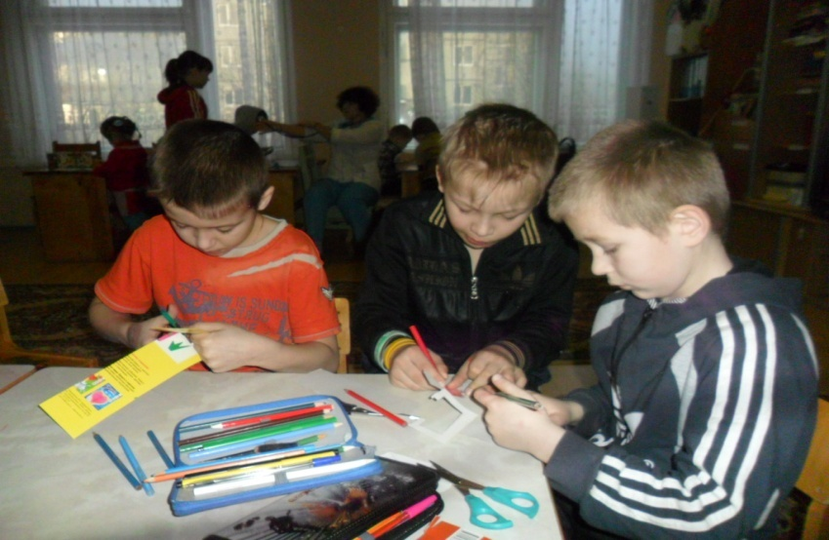
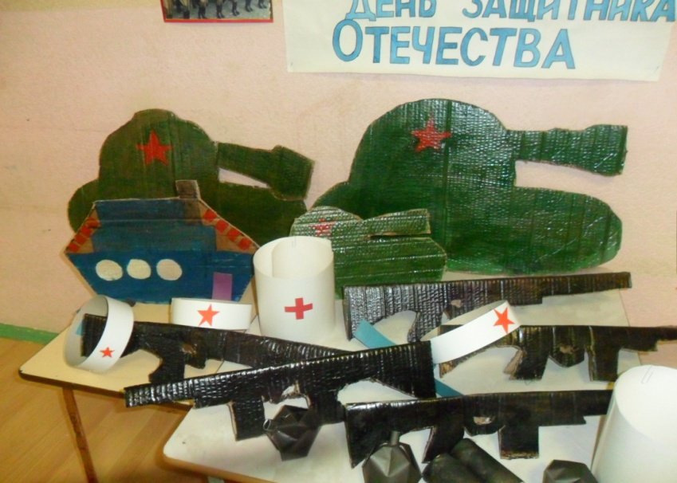
ПОДГОТОВКА АТРИБУТОВ К СЮЖЕТНО-РОЛЕВЫМ ИГРАМ (танки, пушки, автоматы, пилотки, бескозырки, бинокли, медали, погоны, флажки)

Slide 11
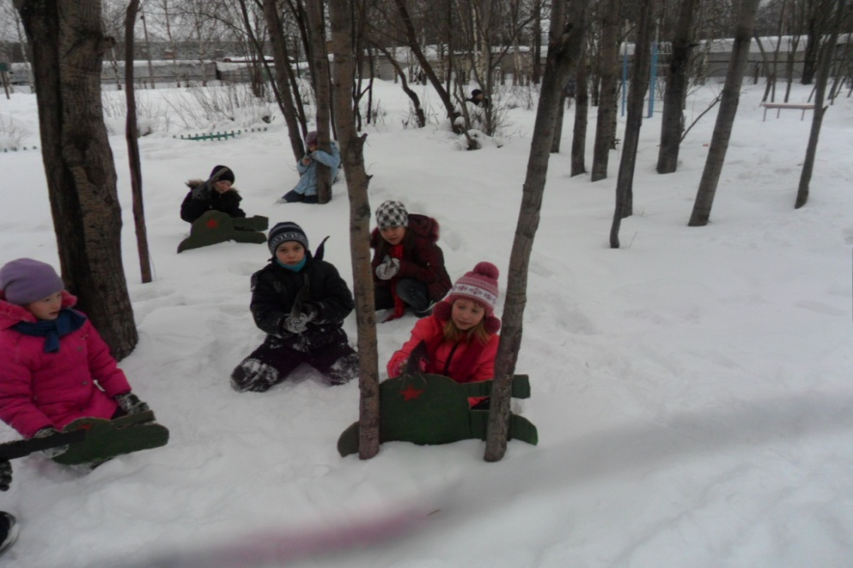
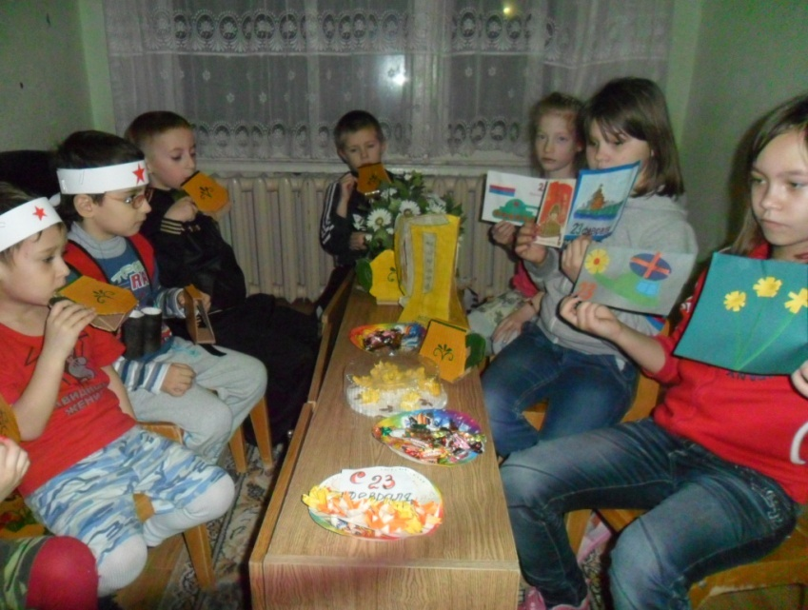
СЮЖЕТНО - РОЛЕВЫЕ ИГРЫ
Танковое сражение;
Разведчики;
Санитары;
Спасение раненых;
Взятие вражеской крепости;
Поздравление мальчиков с днем Защитника Отечества;
Охрана границы;
Моряки

Slide 12
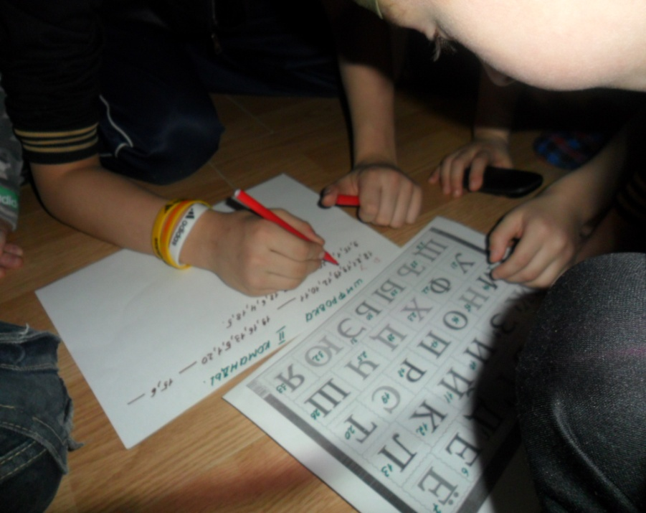
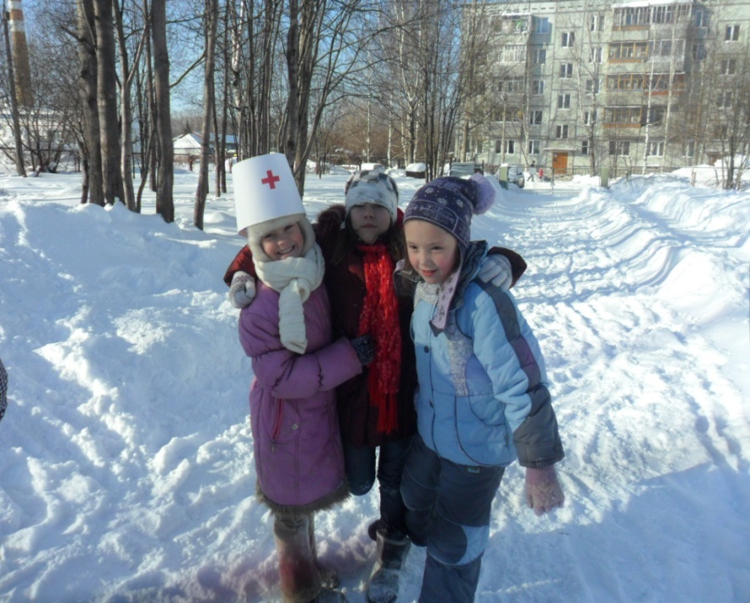
ИГРЫ
Дидактические игры:
«Узнай и назови боевую технику», «Собери военную машину», «Шифровки» «Продолжи пословицу», «Назови героев войны» и др.
Подвижные игры:
«Полоса препятствий», «Опасная разведка», «Помоги раненому», «Захват вражеского знамя», «Красное звено» и др.

Slide 13
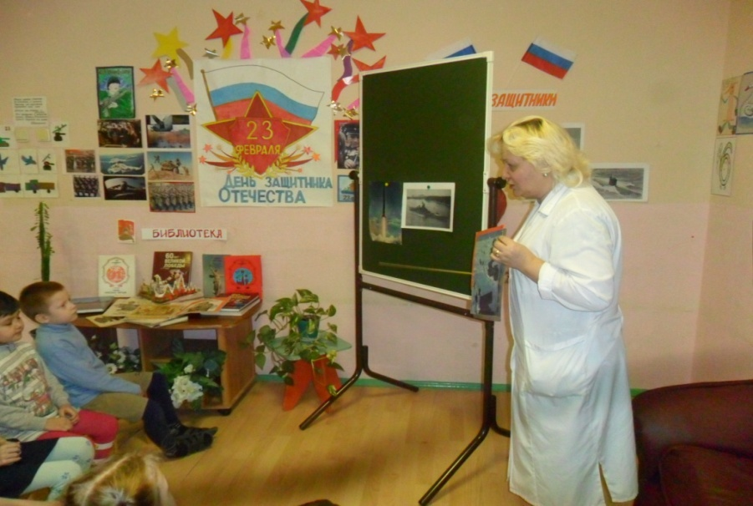
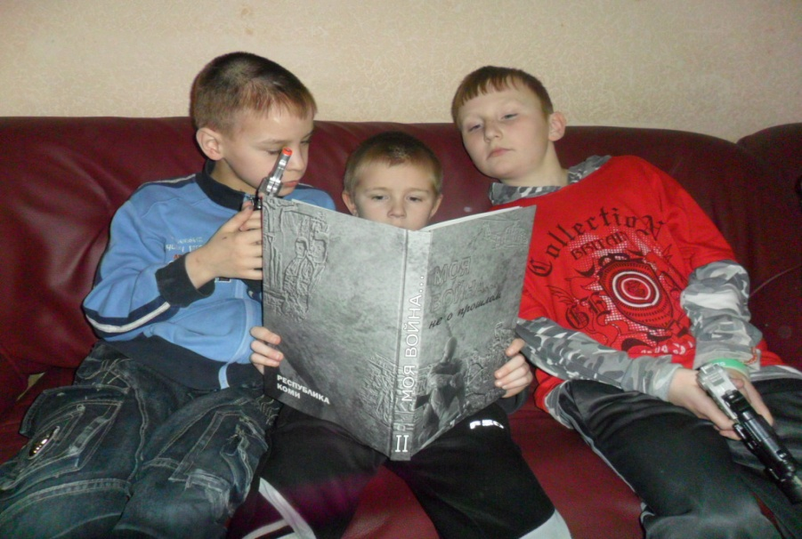
ДЕТЯМ ИНТЕРЕСНА ЛЮБАЯ ИФОРМАЦИЯ О ЗАЩИТНИКАХ ОТЕЧЕСТВА

Slide 14
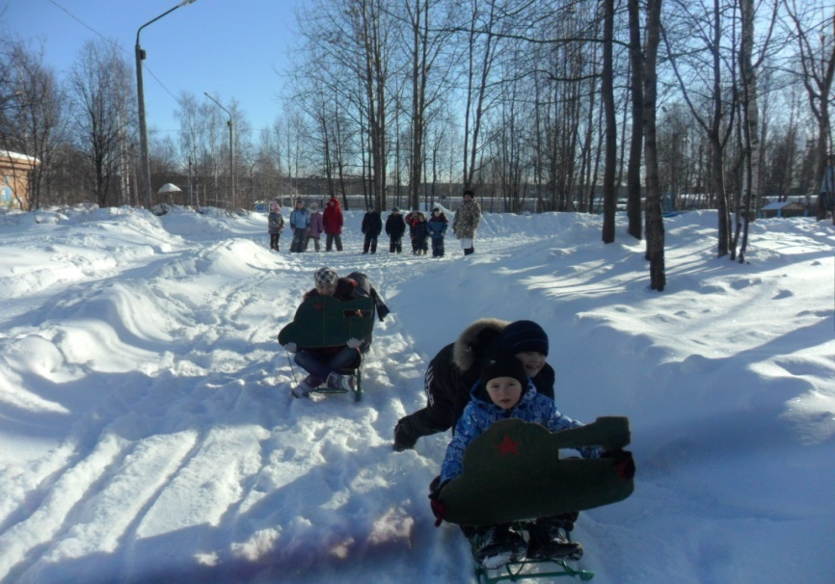
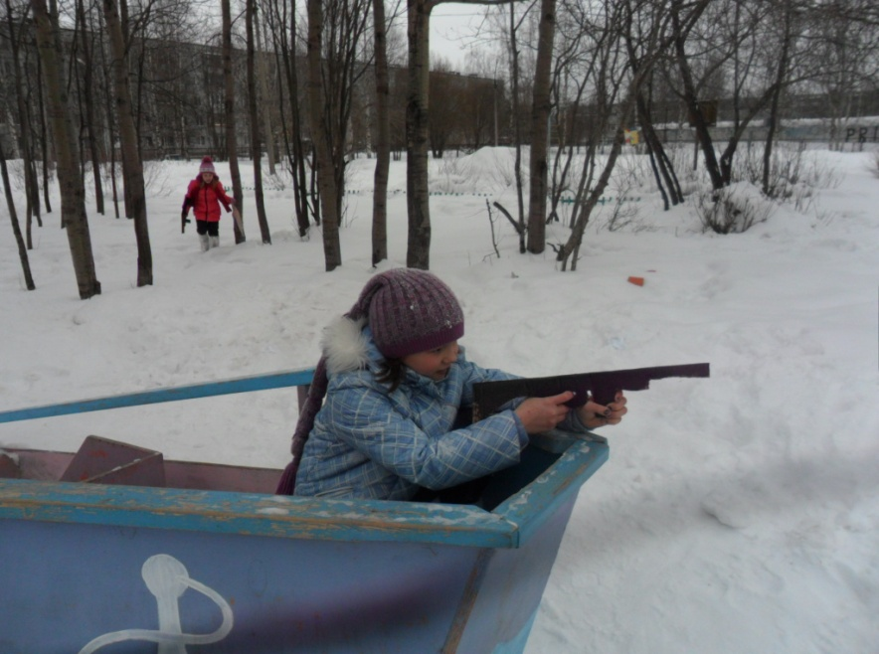
ВОЕННАЯ ИГРА«ЗАРНИЦА»

Slide 15
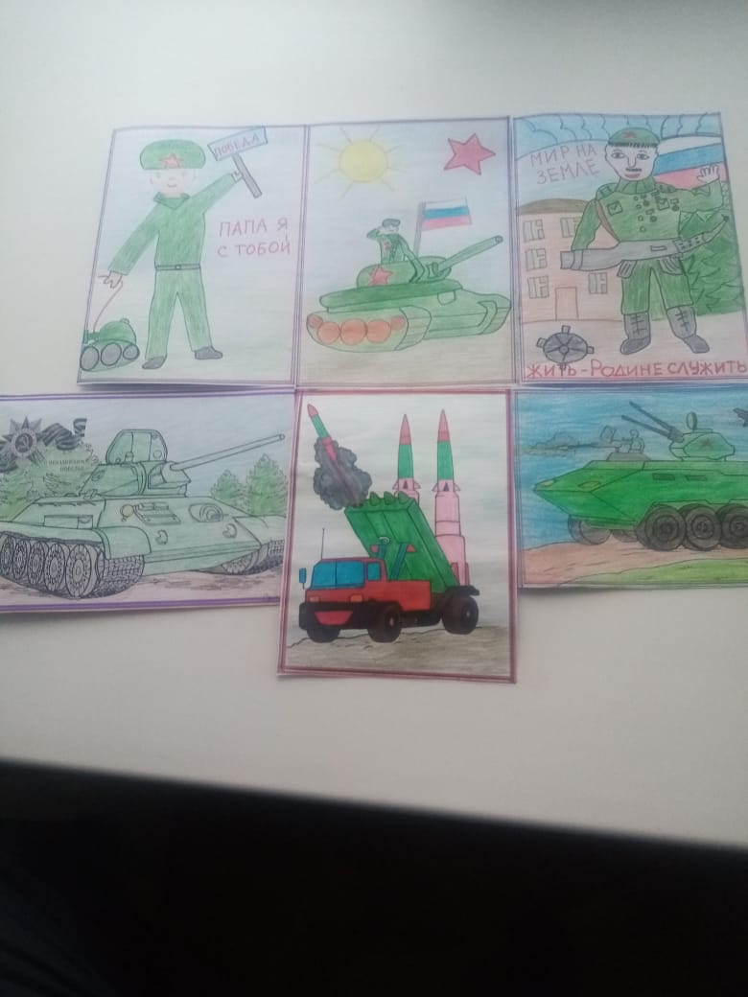
Создание открыток для участников СВО.

Slide 16
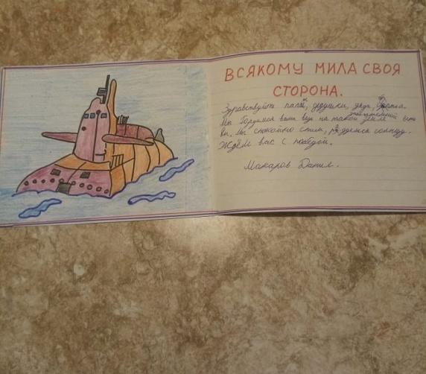
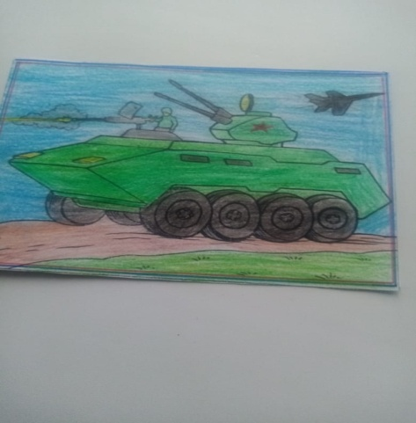
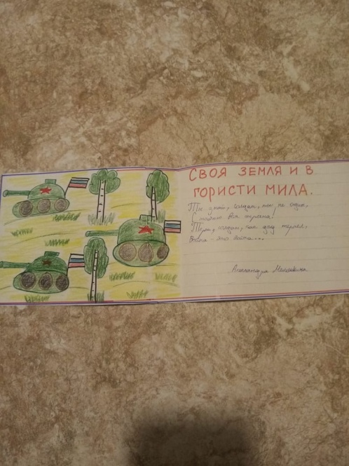
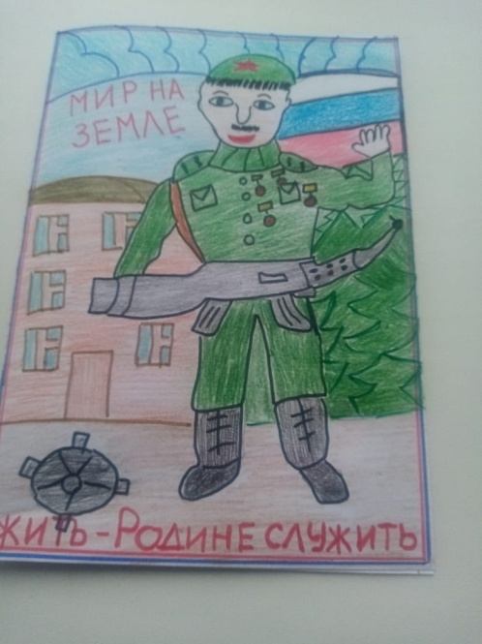
Создание открыток для участников СВО.

Slide 17
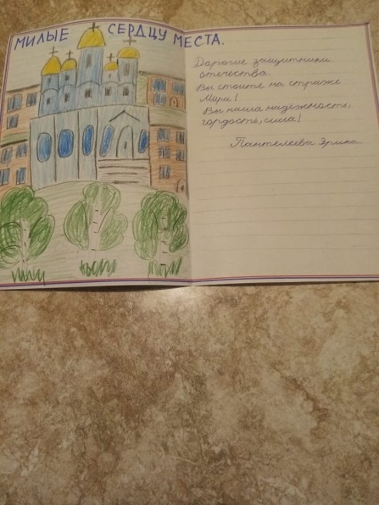
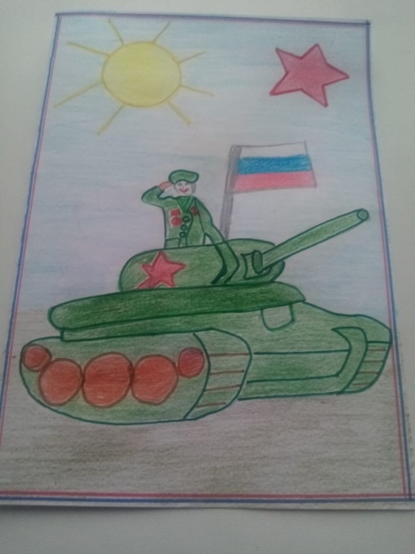
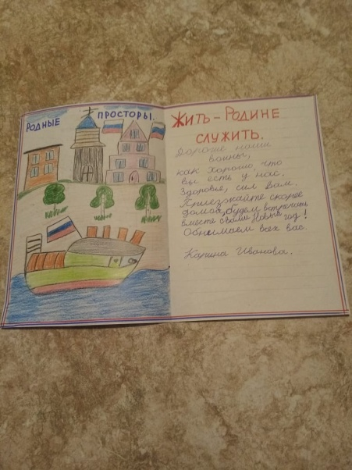
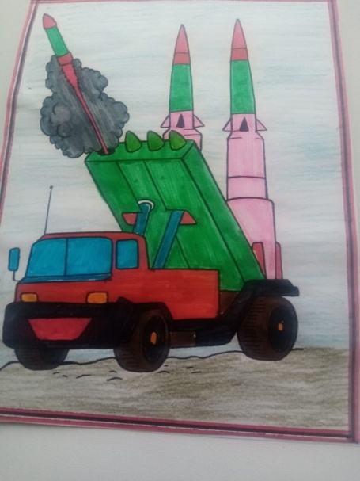
Создание открыток для участников СВО.

Slide 18
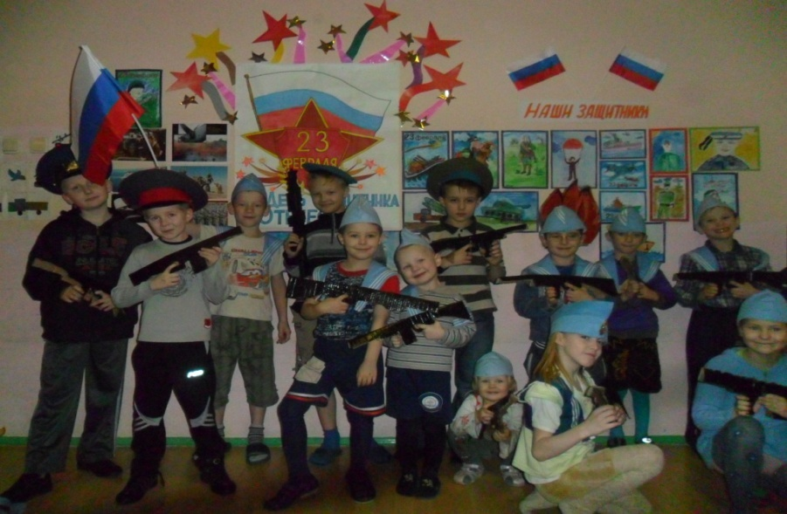
РЕЗУЛЬТАТЫ ПРОЕКТА
Реализация данного проекта предполагает сформированность:
устойчивого интереса к историческому прошлому своей семьи, малой родины и России,
уважительного и бережного отношения к памятникам архитектуры и культуры;
любви и бережного отношения к родной природе;
посильного служения Отечеству: активная жизненная позиция, интерес к познанию, стремление к самовыражению и самореализации; инициативность и творчество в труде, бережное отношение к результатам труда, осознание значимости труда;
уважительного и доброжелательного отношения к людям, самоуважения и соблюдение правил культуры.

Slide 19
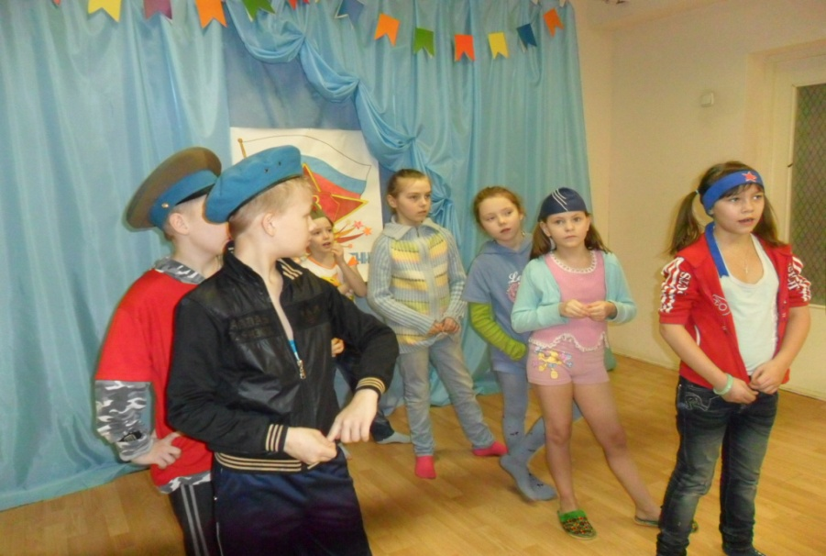
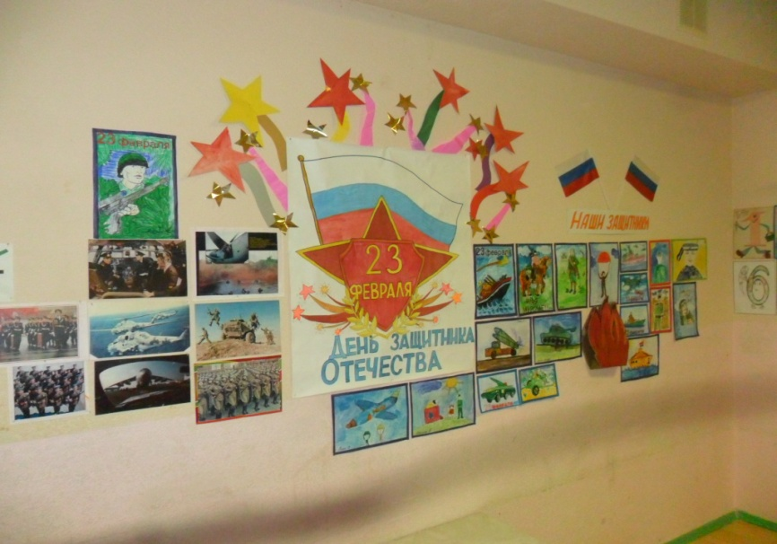
ПРОДУКТ ПРОЕКТА
Оформление стендов: «Дети на войне», «Наши защитники»;
Рисунки, открытки, аппликации, поделки;
Иллюстрации и фото о защитниках Отечества;
Атрибуты к сюжетно-ролевым играм;
Фотографии сюжетно-ролевых игр и праздничного мероприятия;
Модели конспектов занятий;
Подготовка дидактических игр;
Компьютерная презентация проекта

Slide 20
БУДУЩИЕ ЗАЩИТНИКИ

